Slide 1


Tìm hiểu về
Cloud computing và tổng quan về openstack

Slide 2

Developer
Support
Agenda
1
Cloud computing là gì?
2
Đặc điểm của Cloud Computing
3
Các loại dịch vụ Cloud
4
Các mô hình triển khai
5
Openstack là gì?
6
Các thành phần chính của openstack

Slide 3


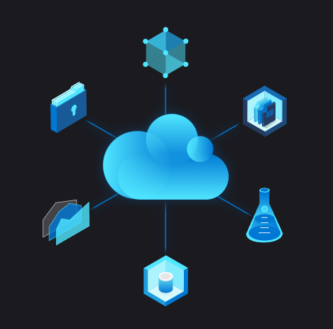
Cloud computing là gì?
Điện toán đám mây là việc cung cấp các dịch vụ điện toán — bao gồm máy chủ, lưu trữ, cơ sở dữ liệu, mạng, phần mềm, phân tích và trí tuệ — qua Internet (“đám mây”) để cung cấp đổi mới nhanh hơn, tài nguyên linh hoạt và tính kinh tế theo quy mô.

Slide 4
Đặc điểm của cloud computing
Tự phục vụ nhu cầu (On-demand self-service)
Dịch vụ cloud computing cung cấp cho người dùng tất cả các yếu tố cần thiết khi sử dụng tài nguyên số bao gồm mạng, server, lưu trữ, ứng dụng, dịch vụ,... Người dùng chủ động sử dụng mà không cần phụ thuộc vào nhà cung cấp hosting.
Truy cập mọi lúc mọi nơi (Broad network access)
Người dùng có thể truy cập vào tài khoản Cloud Computing và làm việc ở bất cứ nơi đâu và thời gian nào
Hồ chứa tài nguyên (Resource pooling)
Các nhà cung cấp dịch vụ Cloud Computing sẽ có các trung tâm dữ liệu với cơ sở hạ tầng hiện đại
Co giãn nhanh chóng (Rapid elasticity or expansion)
Dịch vụ cloud cho phép người dùng chủ động nâng cấp hoặc giảm lượng tài nguyên cần sử dụng theo nhu cầu của mình theo từng thời điểm.
Đo lường dịch vụ (Measured service)
Dịch vụ cloud có hệ thống ghi và báo cáo lưu lượng sử dụng của khách hàng.

Slide 5
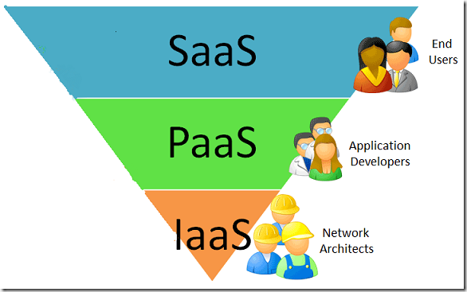
Các loại hình dịch vụ Cloud
Example: GOOGLE DOCS
Example: WINDOWS AZURE
Example: GOOGLE COMPUTE ENGINE

Slide 6
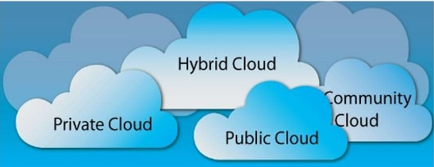
Các mô hình triển khai

Slide 7
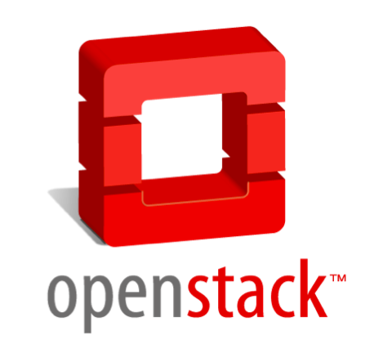
Openstack là gì?
OpenStack là một platform điện toán đám mây nguồn mở hỗ trợ cả public clouds và private clouds. Nó cung cấp giải pháp xây dựng hạ tầng điện toán đám mây đơn giản, có khả năng mở rộng và nhiều tính năng phong phú.
Openstack là một cloud software được thiết kế để chạy trên các sản phẩm phần cứng như x86, ARM. Nó không có yêu cầu gì về đặc tính phần mềm hay phần cứng, nó tích hợp với các hệ thống kế thừa và các sản phẩm bên thứ ba.

Slide 8
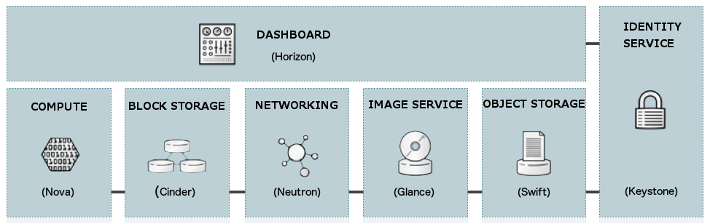
Các thành phần chính của openstack

Slide 9

Identity service (code-name Keystone)
Keystone là một Openstack project cung cấp các dịch vụ Identify, Token, Catalog, Policy cho các dịch vụ khác trong Openstack. Keystone Gồm hai phiên bản:
v2: sử dụng UUID
v3: sử dụng PKI, sử dụng một cặp key mở và đóng để xác minh chéo và xác thực. Hai tính năng chính của Keystone:
User Managerment: Keystone giúp xác thực tài khoản người dụng và chỉ định xem người dùng có quyền gì.
Service Catalog: Cung cấp một danh mục các dịch vụ sẵn sàng cùng với các API endpoint để truy cập các dịch vụ đó.

Slide 10

Các thành phần chính của openstack
OpenStack Compute (code-name Nova)
Nova là module quản lý và cung cấp máy ảo (VM). Nova hỗ trợ nhiều công nghệ ảo hóa khác nhau, bao gồm KVM, QEMU, LXC, XenServer… Bản thân Nova không chứa các phần mềm ảo hóa, thay vào đó nó sẽ chứa các Driver tương tác, điều khiển các kỹ thuật ảo hóa (Công nghệ ảo hóa)
Các tính năng chính:
Thành phần quản lý máy ảo (Virtual Compute Instance)
Cung cấp API quản trị (Nova API hay Openstack Nova API)
Hỗ trợ nhiều công nghệ ảo hóa: Xen, KVM, QEMU, vSphere, Hyper-V

Slide 11

Các thành phần chính của openstack
OpenStack Glance (code-name Glance)
Glance là module quản lý các Template hoặc các Image. Glance hỗ trợ các định dạng Raw, Hyper-V (VHD), VirtualBox (VDI), Qemu (qcow2) và VMWare (VMDK, OVF).
Các tính năng chính:
Dịch vụ lưu trữ ổ đĩa ảo (Virtual Disk Image – VDI)
Hỗ trợ nhiều định dạng khác nhau
Tạo VM từ VDI có sẵn
Tạo VM nhanh thông qua snapshots

Slide 12
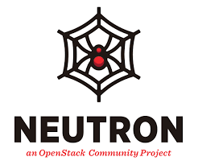
OpenStack Netwok (code-name Neutron)
Neutron là thành phần quản lý, cấp phát các mạng ảo (Network as a service). Đây là hệ thống có các tính chất đóng mở, thay thế các thành phần (Pluggable), dễ mở rộng (Scalable) và cung cấp API quản trị.
Các tính năng chính:
Cung cấp dịch vụ mạng (Network as a service) cho các thành phần OpenStack
Sử dụng kiến trúc “plug-in”: Các plug-in được thực thi trên nhiều kiến trúc khác nhau (NVP, Open vSwitch, Linux bridge, Cisco, ..)
Cho phép tùy biến, mở rộng
Cho phép tạo mạng riêng (Private Network)
Có các tính năng tạo vSwitch, Firewall, DHCP, VPN, Load balancing

Slide 13

Các thành phần chính của openstack
OpenStack Object Storage (code-name SWIFT)
SWIFT dùng để quản lý lưu trữ. Nó là một hệ thống lưu trữ phân tán cho quản lý tất cả các dạng của lưu trữ như: archives, user data, virtual machine image ,…
Có nhiều lớp redundancy và sự nhân bản được thực hiện tự động.
Các tính năng chính:
Khi có node bị lỗi thì cũng không làm mất dữ liệu
Việc phục hồi được thực hiện tự động

Slide 14

OpenStack Dashboard (code-name Horizon)
Horizon là module cung cấp cho người dùng giao diện đồ họa (GUI) để truy cập, quản trị, cấp phát tài nguyên trên hệ thống Openstack.
Các tính năng chính:
Cung cấp giao diện quản trị
Linh hoạt, dễ tùy chỉnh

Slide 15

Thank you

